Slide 1
AUSSEHEN UND CHARAKTER
IZGLED IN ZNAČAJ

Slide 2
DIE HAARE – LASJE
schwarz – črn
braun – rjav
rot – rdeč
blond – blond
orange – oranžen
grau – siv
weiß – bel

Slide 3
lang – dolg
kurz – kratek
mittellang – srednje dolg
dunkel – temen
hell – svetel
glatt - raven
gewellt - valovit
kraus - skodran

Slide 4
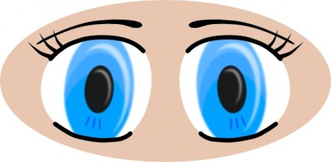
DIE AUGEN – OČI
blau – moder
grün – zelen
braun – rjav
dunkelbraun – temno rjav
hellbraun – svetlo rjav

Slide 5
DER KÖRPER – TELO
groß – velik
klein – majhen
mittelgroß – srednje velik
dick – debel
schlank, dünn – suh
alt – star
jung – mlad

Slide 6
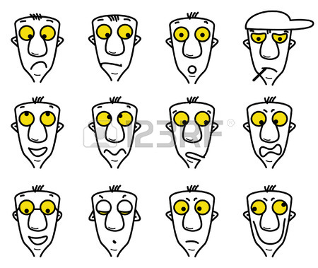
DER CHARAKTER – ZNAČAJ
nett, freundlich – prijazen
brav – priden
frech – predrzen, nesramen
laut – glasen
leise – tih
lustig – vesel

Slide 7
ernst – resen
klug – pameten
dumm, doof, blöd – neumen
super, cool, klasse – super
artig – ubogljiv, priden
unartig – neubogljiv
schüchtern – plašen
mutig – pogumen

Slide 8
intelligent – inteligenten
hilfsbereit – pripravljen pomagati
geduldig – potrpežljiv
ungeduldig - nepotrpežljiv
launisch – muhast
gut gelaunt, guter Laune – dobre volje
schlecht gelaunt, schlechter Laune – slabe volje

Slide 9
interessant – zanimiv
langweilig – dolgočasen
chaotisch – raztresen
ordentlich – urejen
unordentlich – neurejen
böse – jezen, hudoben
nervös – živčen
entspannt - sproščen

